Slide 1
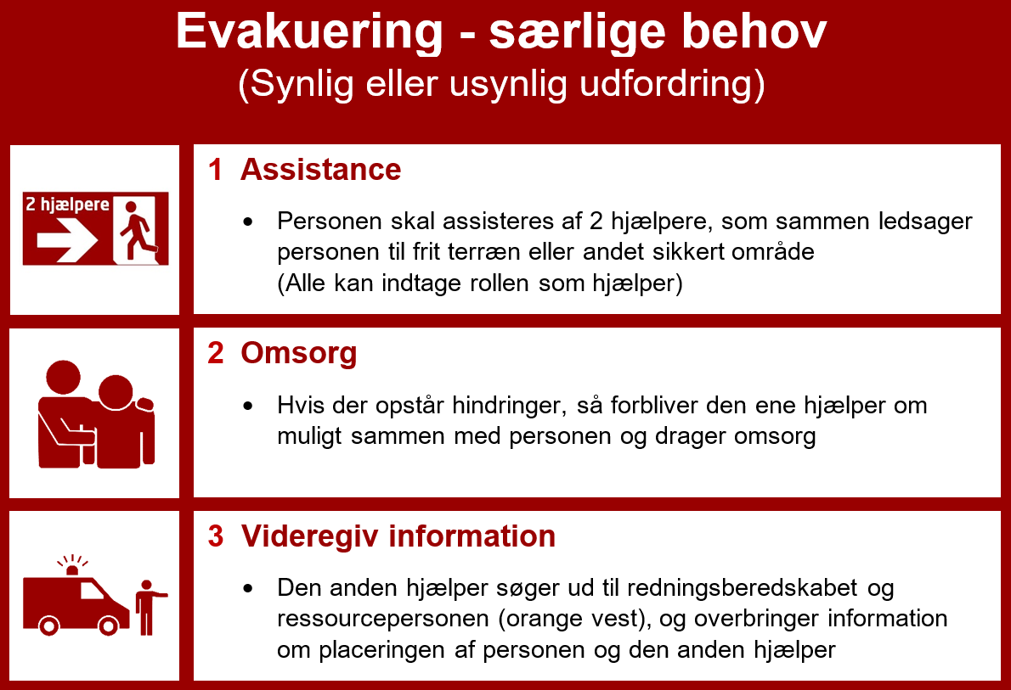
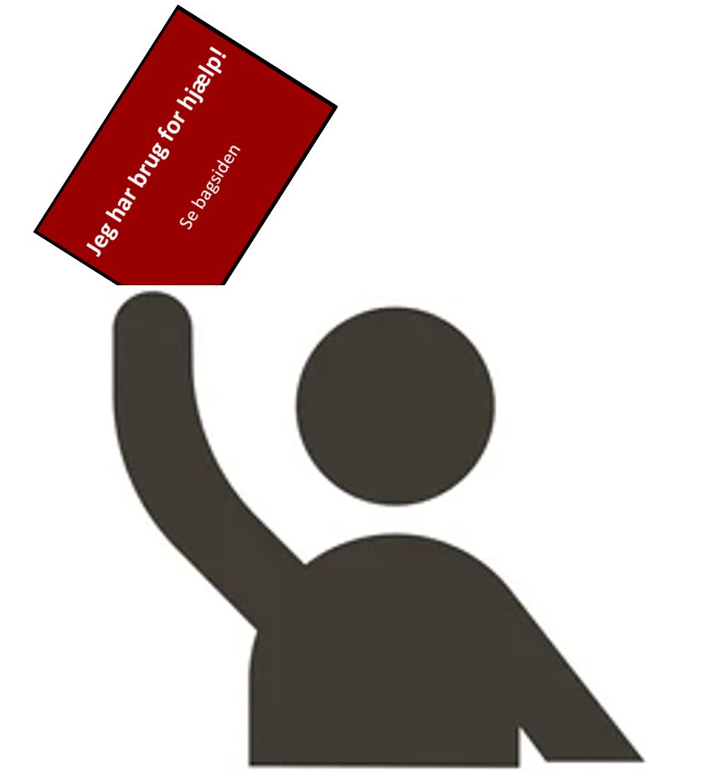
Safety Moment
Møder du en person med denne instruks, så tag kortet, følg punkterne og hjælp.
Har du selv behov for særlig støtte?
Instruksen findes i et lommeformat, så du i en farlig situation kan række kortet frem og bede om hjælp!
Find mere info her:
Inside/Beredskabssitet/Evakueringsprocedure

Slide 2
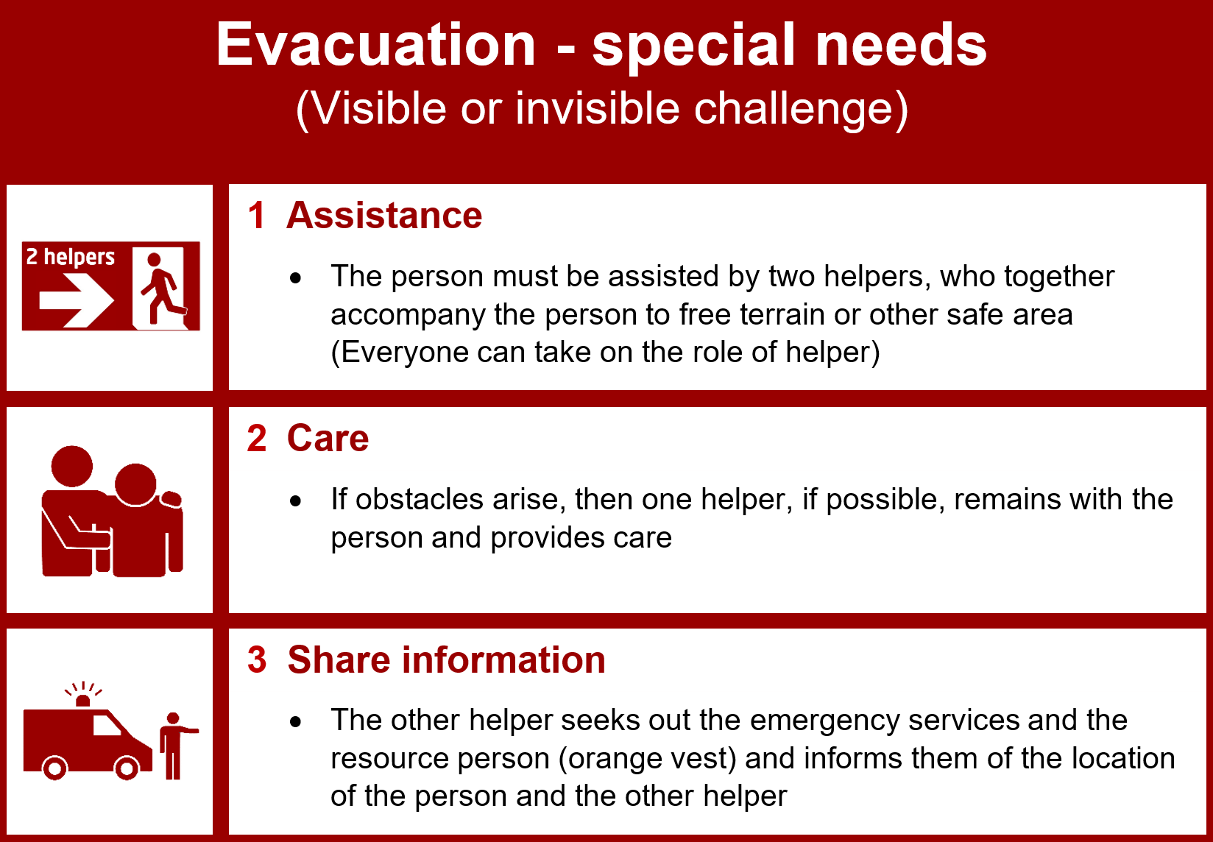

Safety Moment
If you meet someone with these instructions, take the card, follow the points and help.
Do you have special needs?
The instructions are available in a pocket format, so that in a dangerous situation you can hold out the card and ask for help!
Get more info:
Inside/Emergency/Evacuation procedures

